Slide 1
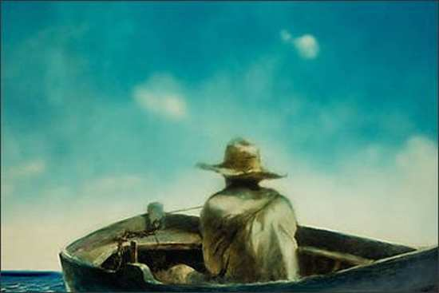
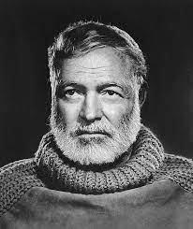
Ернест Гемінґвей. Віхи життя й творчості митця. «Кодекс честі» героїв Ернеста Гемінґвея. Реалістичний, міфологічний і філософський плани повісті «Старий і море».

Slide 2
Ернест Гемінґвей — американський письменник, журналіст, лауреат Нобелівської премії по літературі також лауреат Пулітцерівської премії. Народився майбутній автор 21 липня 1899 року. Ернест зростав в інтелігентній сім’ї його батьки були освіченими людьми. Батько працював лікарем, а мама музиканткою. У дитинстві Ернест сильно цікавився природничими науками й у 8 років вже читав роботи Дарвіна. Дебют Ернеста, як письменника відбувся у шкільні роки його твори часто виходили друком у шкільному журналі. Окрім написання творів у школі він також займався боксом та футболом.
Батько — супутник його дитинства й отроцтва. Але після того як йому виповнилося п'ятнадцять років, Ернест не мав нічого спільного з батьком (проблема "батьків і дітей"). Пізніше батько виникає лише у примарних спогадах і снах, а супутник його змужнілості, приклад завзятої і мужньої денної праці — це дід, учасник Громадянської війни 1861 — 1865 років.

Slide 3
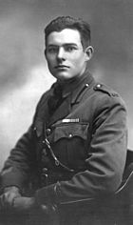
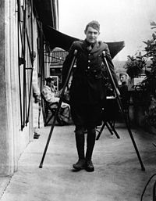
Коли США оголосила, що вступає у Першу світову війну, Ернесту на той момент було 19 років і він добровольцем вирішує піти на фронт. У 1918 році він потрапляє під вогонь кулеметів рятуючи іншого солдата та отримує багато поранень. А 21 січня 1919 року він повертається до США, де його зустрічають, як героя про нього пишуть всі американські газети, як про першого американця який отримав поранення на італійському фронті й повернувся додому живим. Майже рік він провів із сім’єю заліковуючи рани, які отримав на війні, а згодом перебирається до Канади, де повертається до роботи журналістом.

Slide 4
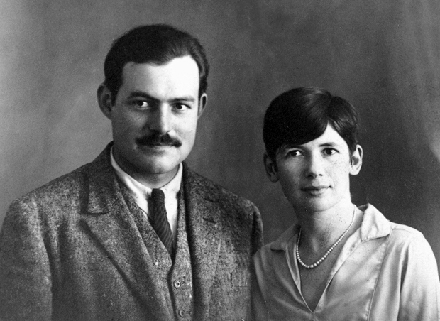
У 1921 році він одружується з Хедлі Річардсон і разом з нею перебирається до Парижа. У Франції він знайомиться з письменниками, художниками, музикантами й сам починає активніше займатися творчістю.
У Парижі Гемінґвей познайомився з такими знаковими постатями модерністської літератури, як Джеймс Джойс, Гертруда Стайн. Вони були кумирами, непорушними авторитетами для молодих літераторів. Гемінґуей прислухався до Гертруди Стайн, уважно вивчав досвід Джойса. Прислухався, вивчав, але у своїй творчості шукав власний шлях.

Slide 5
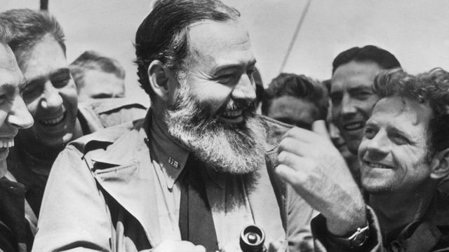
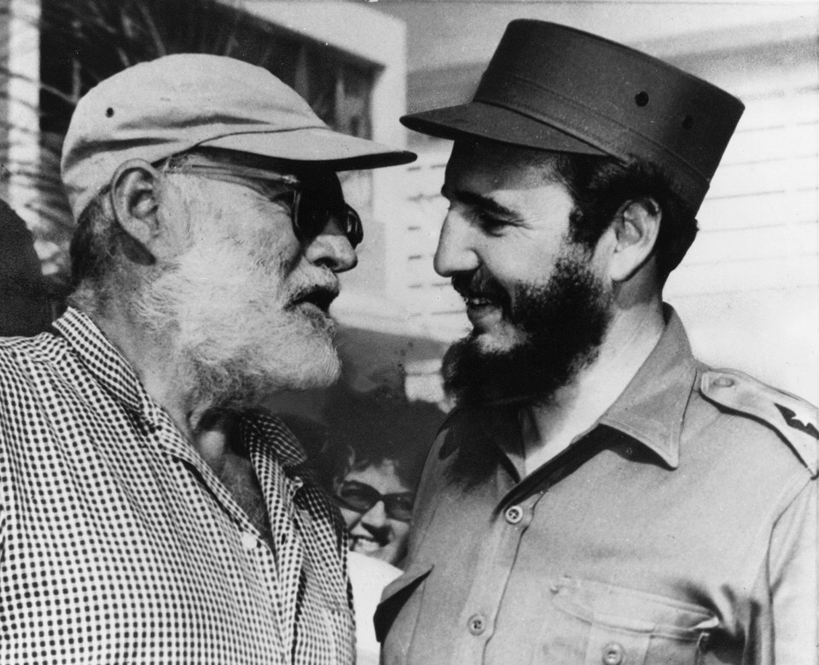
Під час Другої світової війни Хемінгуей створює на Кубі приватну агенцію по боротьбі з фашистами. Разом з друзями на яхті "Пілар" патрулює узбережжя Атлантичного океану в пошуках німецьких підводних човнів. У 1944 році бере участь у визволенні Парижа. Активна боротьба з фашизмом поєднується з журналістською діяльністю. Нариси та репортажі воєнних часів увійшли в книгу "Люди на війні" (1942). Під час війни Хемінгуей також працює над книгою про море, яка так і не була закінчена й вийшла вже після його смерті ("Острови в океані" (1970)).

Slide 6
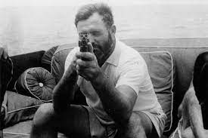
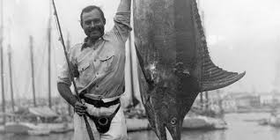
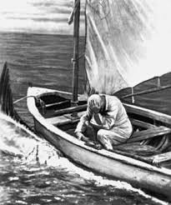
1952 рік стає черговою перемогою Хемінгуея: він пише підсумковий твір свого життя — повість "Старий і море". Це квінтесенція роздумів і міркувань письменника про людину і її місце у всесвіті. Наступні два роки стають роками вшанування великого Хема вдома (Пулітцерівська літературна премія (1953)) і визнання його діяльності у світі (Нобелівська премія (1954)).
Наступні роки свого життя Хемінгуей багато мандрує (Іспанія, Франція, Східна Африка), але постійно живе на Кубі — країні, яка стала для письменника новою батьківщиною ще з часів Другої світової війни.

Slide 7
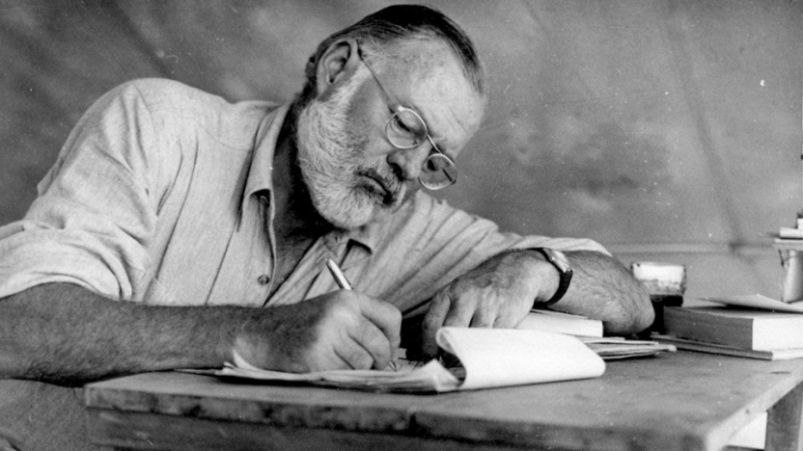
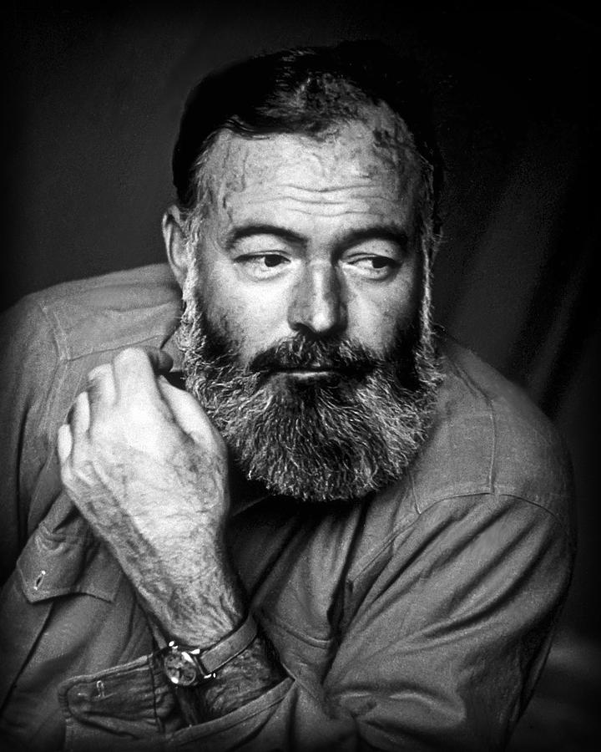
Останнім завершеним твором великого Хемінгуея стала книга спогадів "Свято, яке завжди з тобою" (1960, опублікована 1964), що розкривала своєрідну атмосферу художнього життя Парижа 20-х років.
В останні роки життя Хемінгуей хворіє, його переслідує синдром смерті батька (кілька разів він робить невдалі спроби покінчити життя самогубством, навіть перебуває деякий час у лікарні). Одужавши, 1 липня 1961 року повертається додому в садибу Фінка Віхія на Кубі, а вранці 2 липня 1961 року, вставши зрання, бере зі свого численного арсеналу улюблений карабін і зводить свої порахунки з життям.

Slide 8
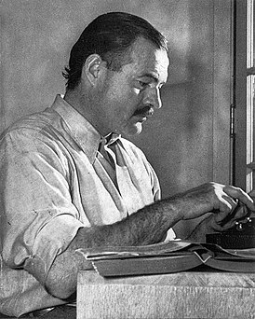
«Кодекс честі» героїв.
Слави письменник зажив завдяки своїм романам і численним оповіданням, з одного боку, і своєму життю, сповненому пригод, — з іншого. Його стиль, стислий і насичений, значно вплинув на розвиток літератури XX ст. Три твори — «І сонце сходить (Фієста)», «Прощавай, зброє!» та «Старий і море» — це відображення різних етапів творчого зростання митця, еволюції його художніх принципів.

Slide 9
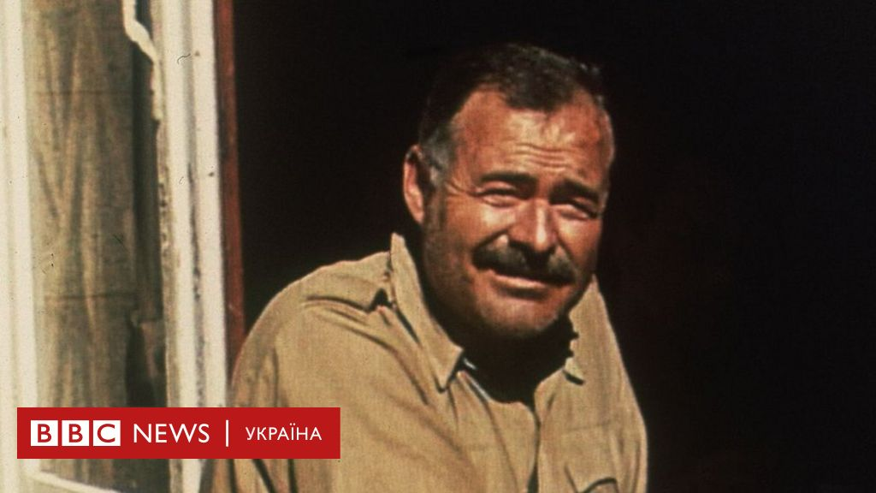
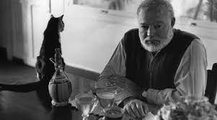
На кожному етапі життя ми бачимо нового Гемінґвея — хронікера втраченого покоління, мужнього мандрівника, що описував подвиги на арені для корид, репортера на фронтах громадянської війни в Іспанії і зрештою — легенду повоєнних років на Кубі. Відповідно визначилася й тематика творів письменника: людина й суспільство, людина й війна, людина й природа Його герої схожі на нього: сміливі, енергійні, готові до боротьби.

Slide 10
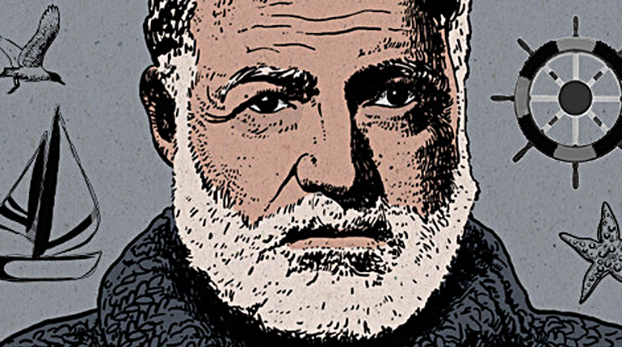
Сам Гемінґвей сприймав життя як «трагедію із заздалегідь вирішеним кінцем», але за його шкалою людських цінностей життя як таке не посідає першого місця: він та його герої вважають, що є речі, заради яких варто померти.

Slide 11
Новаторські художні засоби зображення у творах Ернеста Гемінґвея
Ідея «точки зору» — дуже реалістичний герой, образ якого максимально наближений до автора.
Звернення до образів-символів.
Зближення жанрів роману й новели.
Створення «кодексу честі»: герої митця дотримують загальнолюдських морально-етичних категорій (честі, мужності, самоповаги, відданості й вірності), сповідують філософію своєрідного стоїцизму, витримки під ударами долі, стійкості у найнебезпечніших життєвих ситуаціях. Письменник проповідував культ людини, яка долає будь-які життєві випробування.

Slide 12
"Старий і море"
Повість "Старий і море", на перший погляд, може здатися дуже простою, однак, попри невеликий об'єм, дуже містка, її визначають як філософську притчу. Проста, невибаглива історія старого рибалки Сант'яго стає узагальненою історією складного шляху людини на землі, яка кожного дня веде нескінченну боротьбу за існування, поєднуючи її з намаганням жити у злагоді з навколишнім світом.
Один із прототипів повісті — рибалка Григоріо Фуентес, котрий жив у присілку Кохімара, на Кубі.

Slide 13
«Старий і море» — повість-притча американського письменника Ернеста Хемінгуея про кубинського рибалку Сантьяго, його боротьбу з гігантською рибиною, що стала найбільшою здобиччю у його житті.
Рік написання: 1952 (У 1953 році за свою повість Ернест Хемінгуей отримав Пулітцерівську премію, в 1954 році — Нобелівську премію з літератури).

Slide 14
Тема: розповідь про старого рибалку, який здійснив свою мрію – спіймав найбільшу рибу, але так і не зміг її утримати. Проста, невибаглива історія старого рибалки Сантьяго стає узагальненою історією складного шляху людини на землі, яка щодня веде нескінченну боротьбу за існування, поєднуючи її з намаганням жити у злагоді з навколишнім світом.
Ідея. «Людина не для того створена, щоб терпіти поразки… Людину можна знищити, але її неможливо перемогти».

Slide 15
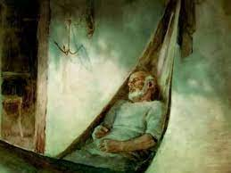
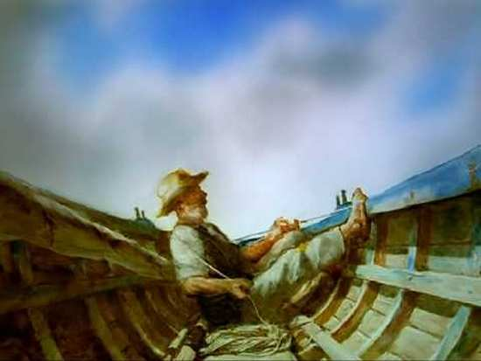
Головні герої “Старий і море”:
Сантьяго — старий рибалка
Манолін — сусідський хлопчисько
Події в повісті Ернеста Хемінгуея “Старий і море” відбуваються в рибальському селищі на Кубі.

Slide 16
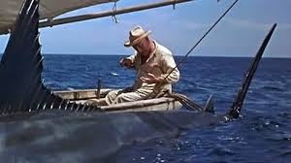
У повісті йдеться про боротьбу старого рибалки з велетенською морською рибою — марліном. Така, здавалося б, проста історія, але як зумів її розповісти Хемінгуей! З побутової точки зору в повісті все логічно, причиново обумовлено, і межі реального світу ніде не порушуються. Розміри марліна не перевищують меж можливого, у самій рибі немає нічого містичного чи «фатального». Підкреслено реальний характер мають і всі дії старого, хлопчика Маноліно та інших персонажів, усі деталі побуту теж реальні.

Slide 17
Отже, сюжет твору «Старий і море» досить «життєподібний». Але згадаймо про «теорію айсберга» Хемінгуея. Основний філософський зміст твору прихований, «під водою».
«Принцип айсберга», або «теорія айсберга» — концептуальний художній спосіб зображення подій, при якому на поверхні твору , міститься лише невелика кількість інформації, необхідної для розуміння ідеї твору, в той час, як більша частина містить приховану інформацію.
За аналогією до айсберга, який має надводну частину, що звично менша за підводну, у художньому творі змальовується тільки видима частина льодовика, а невидиму, тобто підтекстну, читачеві треба самостійно осягнути.
Ідея принципу полягає в тому, що величезне значення надається прихованому змісту, який потребує розшифровки, розтлумаченню за допомогою великої кількості художніх деталей, натяків, символів, тощо, які навпаки не приховані і залишаються на поверхні. Завдяки цьому прийому автор змушує читача знову й знову ставити численні питання, на які, як він сподівається, знайдуться відповіді при подальшому, а також більш прискіпливому аналізі.

Slide 18
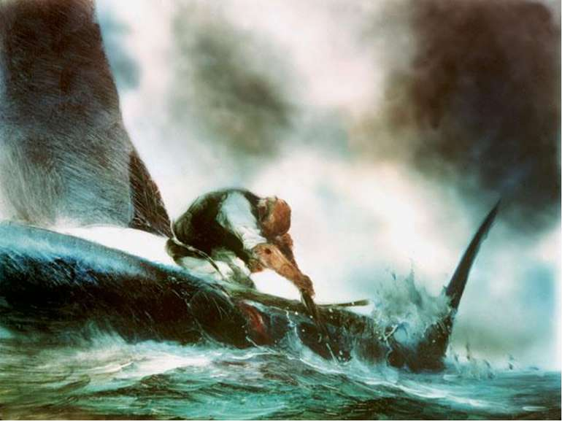
У повісті ідеться не тільки про старого чи хлопчика, але й про людину та людство. Те, що відбувається з рибалкою, виявляється важливим для людей загалом, незалежно від роду занять. Сама убогість «реквізиту» ніби підкреслює загальнолюдське значення повісті, що розкриває основи людського існування. Саме тому кожне слово тут важливе, насичене значенням.

